Slide 1

Termika
Ročník: | VIII. r.
Vzdělávací oblast: | Člověk a příroda
Vzdělávací obor: | Fyzika
Tematický okruh: | Termika
Téma: | Změny skupenství – kapalnění, sublimace
Jméno autora: | Jaroslava Vondráčková
Vytvořeno dne: | 20.6.2011
Metodický popis, (anotace): | Materiál obsahuje informace o sytých párách, kapalnění, kondenzaci a otázky k procvičení
VY_32_INOVACE_05-49

Slide 2
Kapalnění
Začneme otázkami.
Proč se v zimě při vstupu z venkovního prostředí do vytopené místnosti zamlžují brýle?
Co jsou mraky a jak vznikají?
Proč se zpravidla před sněžením nebo před deštěm oteplí?

Slide 3
Odpovědi
Neviditelná vodní pára, která je v místnosti, se při dotyku studených skel brýlí ochladí a tím se změní zase v kapalinu (v drobné kapičky).
Mraky jsou tvořeny různě velkými kapkami vody (někdy kroupami). Vznikají z vodní páry, která vystoupala do velké výšky, kde se ochladila
a změnila se v kapalinu.
Přeměnou vodní páry ve vodu se uvolňuje teplo.

Slide 4
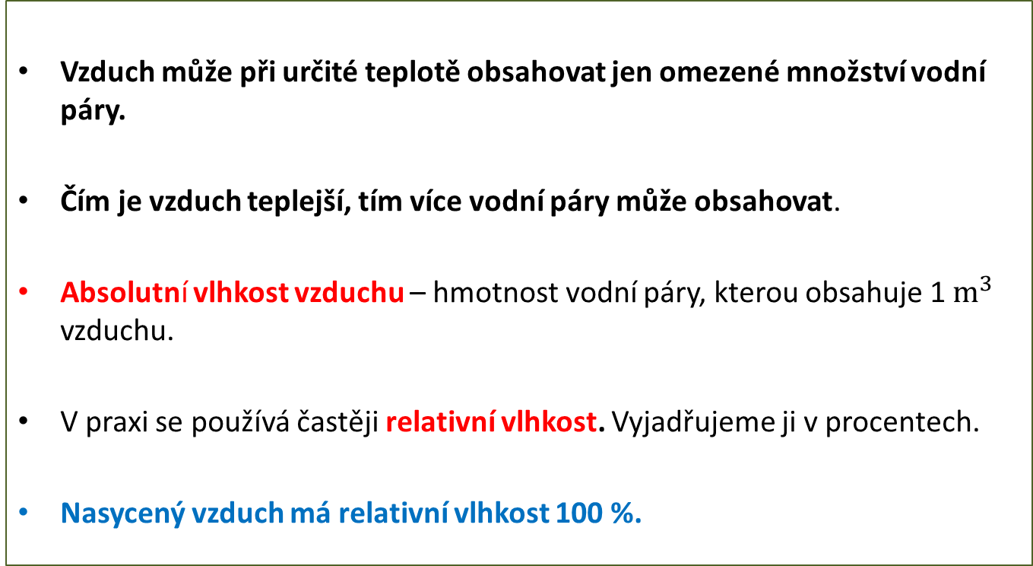
Nasycené páry
Vzduch může při určité teplotě obsahovat jen omezené množství vodní páry.
Čím je vzduch teplejší, tím více vodní páry může obsahovat.
Absolutní vlhkost vzduchu – hmotnost vodní páry, kterou obsahuje 1 $m^{3}$ vzduchu.
V praxi se používá častěji relativní vlhkost. Vyjadřujeme ji v procentech.
Nasycený vzduch má relativní vlhkost 100 %.

Slide 5
Kondenzace (A to je co?)
Kondenzace je totéž co kapalnění.
Je to přeměna plynu v kapalinu. Tedy opačný děj k vypařování.
Při ochlazování se pára ve vzduchu již nemůže udržet, dochází ke skupenské přeměně – pára se mění ve vodu.
Objeví se drobné kapičky, a to buď rozptýlené ve vzduchu (mlha), nebo na povrchu studenějšího předmětu (rosa).

Slide 6
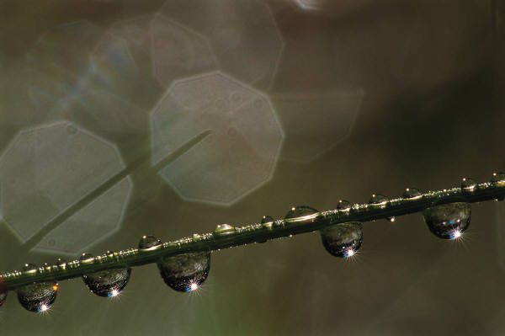
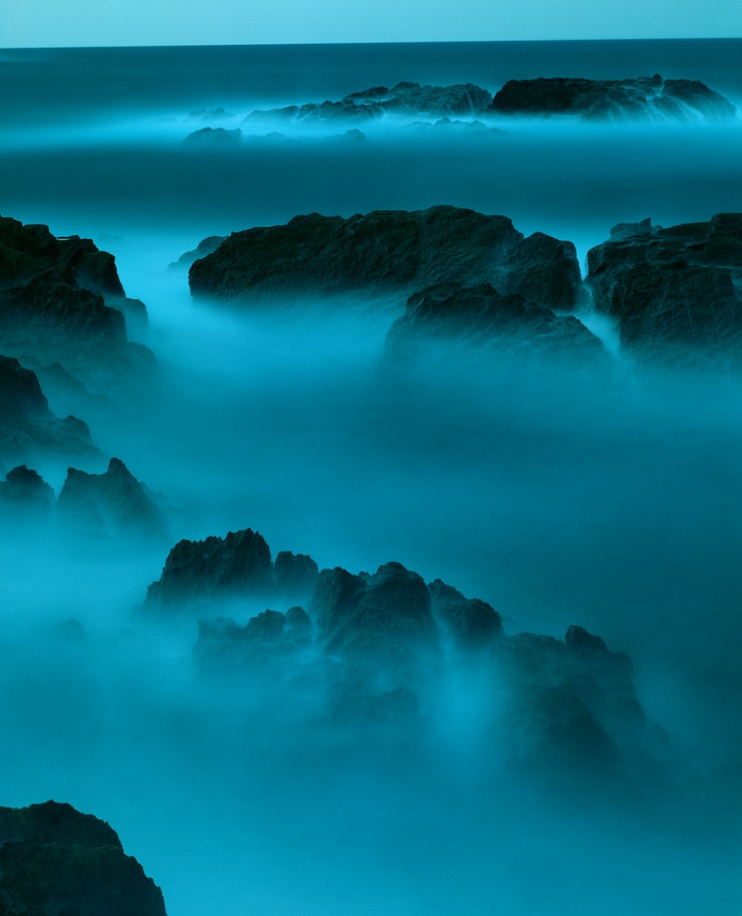
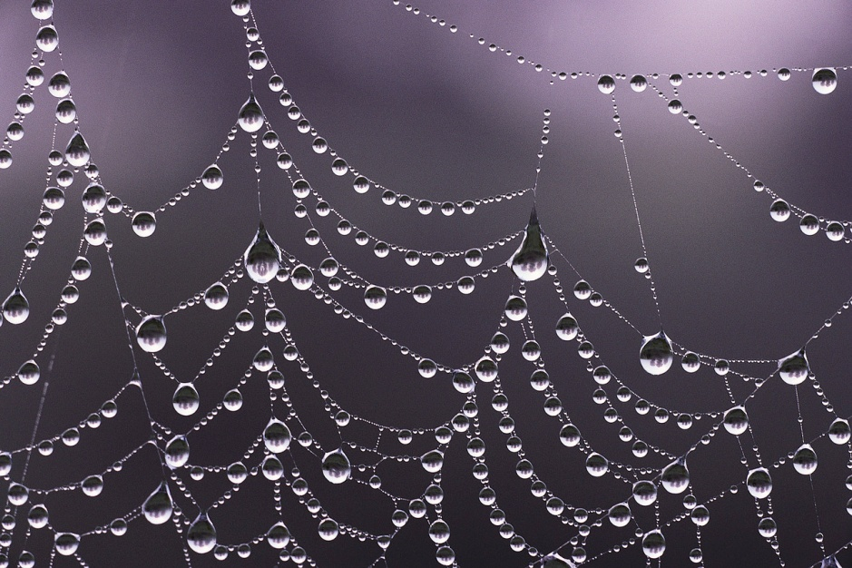
Mlha
Rosa

Slide 7
Není pára jako pára ☺
Při kondenzaci se molekuly, které v plynu volně poletovaly, shlukují
a vytvářejí malé kapičky – plyn nebo pára se sráží.
Kdy se to stane?
Molekuly musí být dost blízko u sebe, aby se mohly často setkat a utvořit kapičku. A teplota musí být dostatečně nízká, jinak by se kapičky hned zase odpařily.
Když řekneme v běžném životě „z talíře stoupá pára“, myslíme tím bílou „mlhu“, kterou nad talířem vidíme. To ale pára není – skutečná pára, která je ve vzduchu kolem nás vždy obsažena, je neviditelný plyn.

Slide 8
Záhada. Záhada?
Stalo se i vám?
Karlova maminka dala v zimě uschnout mokré prádlo přes noc ven na šňůru.
V noci se však hodně ochladilo a ráno našla maminka prádlo úplně zmrzlé.
Měla již málo času, a tak prádlo na šňůře ještě nechala.
Jak to, že do večera prádlo i v mrazivém počasí uschlo?

Slide 9
Vysvětlení
Některé látky se mohou přímo (bez tání) měnit v plyn.
Patří k nim i led.
Zmrzlé prádlo uschne díky tomu, že krystalky ledu se z prádla přímo přemění ve vodní páru.
Děj, při kterém se pevná látka mění přímo v plyn, nazýváme sublimace.

Slide 10
Sublimace v praxi
Víš co je naftalín a k čemu ho užíváme v domácnostech?
Ano, odhání z našich šatníků moly.
A čím?
Ano, výpary. Za nějaký čas kulička naftalínu zmizí. Vypaří se.
Suchý led (oxid uhličitý v pevném skupenství), salmiak (chlorid amonný)
Na jaře mizí sníh z polí, i když je teplota pod nulou a sníh netaje.
To znamená, že se mění přímo ve vodní páru.
Zvýšíme-li teplotu látek, některé pevné látky roztají a jiné začnou sublimovat rychleji.

Slide 11
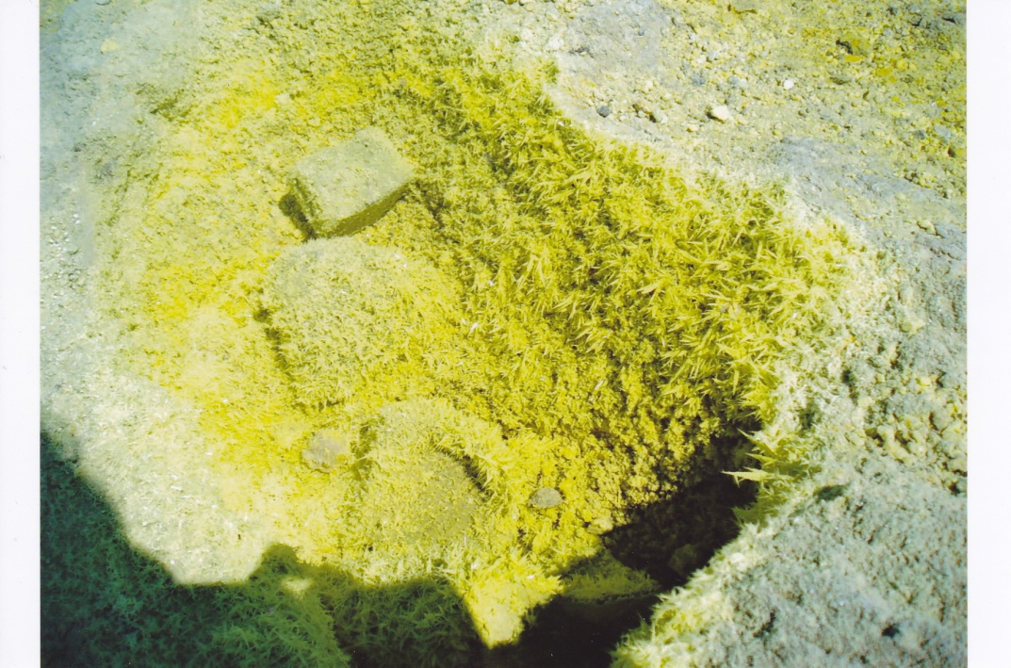
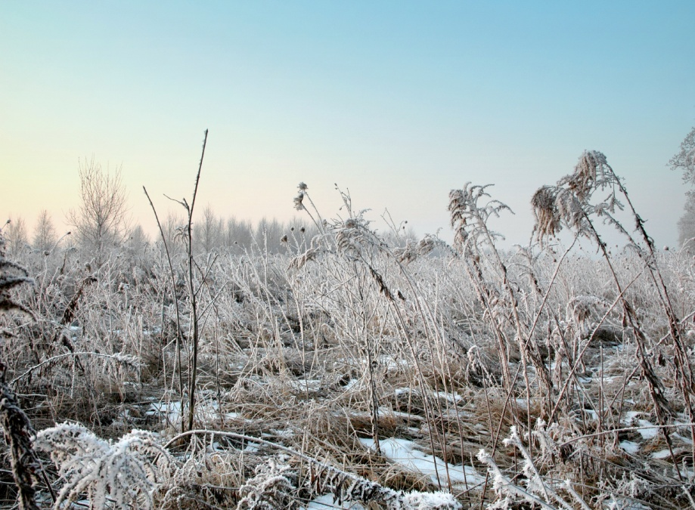
Desublimace
Sirný květ z italské sopky Vulkano
Projevy desublimace vodní páry můžeme
za mrazivého počasí vidět na trávě a větvích stromů,
na drátech elektrického vedení, na střechách a oknech.

Slide 12
Použitá literatura
RAUNER, Karel – hlavní autor. Fyzika 8 učebnice pro základní školy a víceletá gymnázia. 1. vydání. Plzeň: Nakladatelství Fraus, 2006.
ISBN 80-7238-525-9
MACHÁČEK, Martin. Fyzika 8 pro základní školy a víceletá gymnázia.
Dotisk 2. vydání. Praha: Prometheus, 2001. ISBN 80-7196-220-1
Použité obrázky: www.office.microsoft.com [online]. c2011 [cit. 2011-046-20].
BOHUNĚK, Jiří. Sbírka úloh z fyziky pro ZŠ, 2. díl. 2. vydání. Praha: Prometheus, 1993. ISBN 80-85849-15-1
Foto autora prezentace

